Slide 1
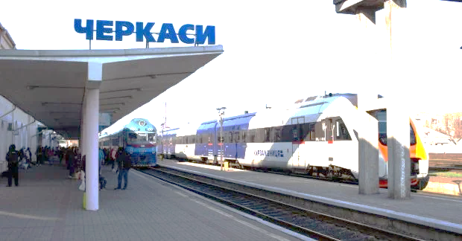

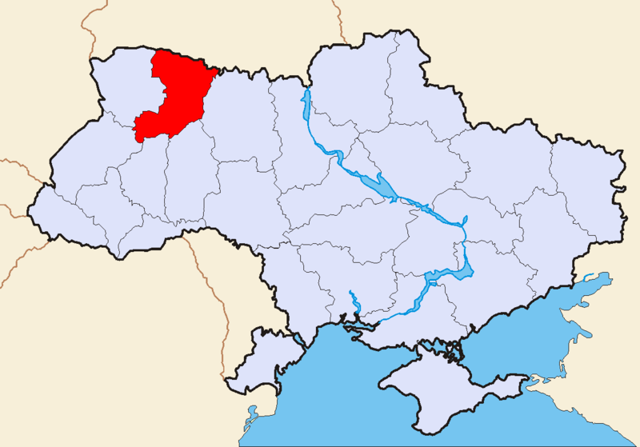


ДОРОЖНЯ КАРТА
ДЛЯ
ВНУТРІШНЬО
ПЕРЕМІЩЕНИХ
ОСІБ
2022

Slide 2



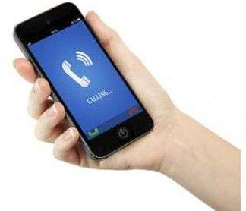
ЧЕРКАЩИНА
ІНФОРМУВАННЯ внутрішньо переміщених осіб за телефонами:
+380686218029
+380504201356 (цілодобово)
інформування про наявність тимчасового житла в області;
поселення в місця тимчасового проживання;
Інформування щодо реєстрації та отримання довідки внутрішньо переміщеної особи, призначення державної соціальної допомоги.
«Гаряча лінія» Черкаської ОДА
(Черкаський обласний контактний центр)
0 800 508 876
(безкоштовно)
із стаціонарного або з мобільного телефону - з 8.00 до 17.00

Slide 3


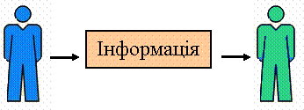

ЧЕРКАЩИНА
Де і як можна знайти місце тимчасового проживання?
Звернутися за телефоном «гарячої лінії» 0686218029, 0504201356 (цілодобово) та запитати в оператора про наявне вільне житло в області і контакти координаторів з питань розселення;
звернутися особисто до місцевої територіальної громади, куди ви прибули, щодо наявності вільного житла (місто, район, громада, село);
здійснити пошук житла на сайтах «Прихисток» за посиланням: https://prykhystok.gov.ua/find, «Допомагай» за посиланням: https://dopomagai.org/ru/besplatnoye-zhilye-dlya-pereselentsev, за необхідності зареєструватися та залишити заявку;
шукати житло в приватних оголошеннях місцевих ЗМІ та соціальних мережах.

Slide 4
ЧЕРКАЩИНА
Де і як зареєструватися, щоб отримати статус внутрішньо переміщеної особи?
Особисто в органах соціального захисту населення та надання адміністративних послуг | За допомогою застосунку «Дія» https://paperless.diia.gov.ua
За місцем фактичного перебування: | Крок 1: Встановити застосунок «Дія» Крок 2: Авторизуватися Крок 3: Переконайтеся, що у вас є ID-картка чи біометричний закордонний паспорт Крок 3: Перейти до розділу Послуги – Отримати статус ВПО і подати заявку, при цьому вказати: - поточне місце перебування (підтвердити за допомогою геолокації); - дані про дітей, які перебувають з вами; - дані картки єПідтримка. Протягом кількох днів довідка ВПО має з’явитися в «Дії». Якщо довідка не відображається, слід ретельно перевірити внесені дані, спробувати ще раз або звернутися до технічної підтримки «Дії».
Черкаська область: Департамент соціального захисту населення т. (0472) 37 44 34 | Крок 2: Авторизуватися
Звенигородський район: Управління соціального захисту населення т. (04740) 2 16 85 ЦНАП т. (04740) 2 10 66, (0240) 2 24 25 | Крок 3: Перейти до розділу Послуги – Отримати статус ВПО і подати заявку, при цьому вказати: - поточне місце перебування (підтвердити за допомогою геолокації); - дані про дітей, які перебувають з вами; - дані картки єПідтримка.
Золотоніський район: Управління соціального захисту населення т. (04737) 2 14 75 ЦНАП т. (04737) 5 30 30
Уманський район: Управління соціального захисту населення т. (04744) 3 41 46 ЦНАП т. (0474) 43 08 66 | Протягом кількох днів довідка ВПО має з’явитися в Дії. Якщо довідка не відображається, слід ретельно перевірити внесені дані, спробувати ще раз або звернутися до технічної підтримки Дії.
Черкаський район: Управління соціального захисту населення т. (0472) 64 12 63 ЦНАП т. (0472) 64 74 68
м.Черкаси: Управління соціального захисту населення т. (0472) 36 05 69, 37 23 52, 0952001645, 0675095026 ЦНАП т. (0472) 33 07 01
Управління соціального захисту населення
Центри надання адміністративних послуг (ЦНАПи)

Slide 5

ЧЕРКАЩИНА
Як отримати статус ВПО, якщо не маєте прописки на території, з якої виїхали?
Як це зробити?
Звернутися до структурного підрозділу з питань соціального захисту населення або до уповноваженої особи виконавчого органу сільської, селищної, міської ради / центру надання адміністративних послуг (у період дії воєнного стану) та надати докази, що підтверджують факт проживання на території адміністративно-територіальної одиниці, з якої здійснюється внутрішнє переміщення, на день виконання обставин, що спричинили внутрішнє переміщення.
Що може бути доказом?
військовий квиток з відомостями щодо проходження військової служби;
трудова книжка із записами про трудову діяльність;
документ, що підтверджує право власності на рухоме або нерухоме майно;
свідоцтво про базову загальну середню освіту;
свідоцтво про повну загальну середню освіту;
документ про професійно-технічну освіту;
документ про вищу освіту (науковий ступінь);
довідка з місця навчання;
медичні документи;
фотографії, відеозаписи тощо.

Slide 6


ЧЕРКАЩИНА
Допомога для ВПО від
держави на проживання:
хто має право?
Внутрішньо переміщені особи з тимчасово окупованих територій, а також з територій активних бойових дій згідно із затвердженим на державному рівні переліком таких територій.
Внутрішньо переміщені особи, чиє житло зруйноване або непридатне для проживання внаслідок пошкодження.
Автоматично, без додаткового звернення, внутрішньо переміщені особи, які станом на 1 березня 2022 р. отримували щомісячну адресну допомогу відповідно до постанови КМУ від 1 жовтня 2014 р. № 505 «Про надання щомісячної адресної допомоги внутрішньо переміщеним особам для покриття витрат на проживання, в тому числі на оплату житлово-комунальних послуг».
Розмір Державної допомоги на проживання становить 3000 грн для осіб з інвалідністю та дітей, 2000 грн – на інших осіб.

Slide 7


ЧЕРКАЩИНА
6
Як отримати допомогу від держави?
Особисто звернутися до ЦНАПу (додаток 1), органу соціального захисту населення за місцем фактичного проживання та подати заяву на виплату допомоги, в якій зазначити номер банківського рахунку, відкритого в будь-якій банківській установі за стандартом IBAN.
заповнити заяву, яка формується засобами Єдиного державного веб-порталу електронних послуг, зокрема з використанням мобільного додатку «Дія» або порталу «Дія».
Неповнолітня дитина (від 14 до 18 років) має право самостійно звернутися за призначенням допомоги (за наявності паспорта та реєстраційного номера облікової картки платника податків).
Заяву про виплату допомоги на проживання малолітній дитині, яка прибула без супроводу законного представника, може подавати від її імені родич (баба, дід, прабаба, прадід, повнолітні брат або сестра, тітка, дядько) або вітчим, мачуха,
у яких проживає (перебуває) дитина.

Slide 8

ЧЕРКАЩИНА
Отримання пенсії
З питань:
переведення пенсії за новим місцем перебування;
первинного призначення пенсії;
перерахунку пенсії.
Можна звернутися до відділів обслуговування громадян (сервісних центрів) Головного управління Пенсійного фонду України в Черкаській області
«Гаряча лінія» Головного управління Пенсійного фонду України в Черкаській області
(0472) 36 08 01
«Гаряча лінія» Пенсійного фонду України
0 800 503 753
Як отримати соціальну послугу з догляду вдома?
Для отримання соціальної послуги догляду вдома необхідно звернутися до територіальних центрів соціального обслуговування за місцем фактичного проживання
ДЕРЖАВНА ПІДТРИМКА ГРОМАДЯН ПОХИЛОГО ВІКУ,
ОСІБ З ІНВАЛІДНІСТЮ:
догляд вдома (для громадян похилого віку, осіб з інвалідністю, які нездатні до самообслуговування і потребують постійної сторонньої допомоги);
натуральна допомога (одяг, взуття, предмети першої необхідності).

Slide 9

ЧЕРКАЩИНА
Якщо ви хочете знайти роботу (тимчасову або постійну)
Зверніться до Центру зайнятості за місцем тимчасового проживання (додаток 3).
Ви можете БЕЗКОШТОВНО отримати соціальні послуги, пов’язані з працевлаштуванням:
допомогу в пошуку роботи;
консультацію з працевлаштування;
корисну інформацію.
Центр зайнятості також може запропонувати вам:
оплачувані громадські роботи та роботи тимчасового характеру;
допомогу при відкритті власної справи;
підвищення кваліфікації (безкоштовне навчання);
ваучер на безкоштовне навчання громадянам 45+.
«Гаряча лінія» Державної служби зайнятості:
0 800 337 020
(безкоштовно)
Реєстрація у службі зайнятості доступна також на порталі державних послуг «Дія», у розділі «Допомога з безробіття»: https://diia.gov.ua/services/dopomoga-po-bezrobittyu
Для оформлення документів знадобиться електронний цифровий підпис.

Slide 10




ЧЕРКАЩИНА
Як отримати медичну допомогу?
Внутрішньо переміщені особи мають право:
отримати консультацію сімейного лікаря, первинну медичну допомогу та допомогу при невідкладних станах;
оформити рецепт за Урядовою програмою «Доступні ліки»;
зробити потрібне профілактичне щеплення та пройти вакцинацію від COVID-19.
Надання медичної допомоги ВПО проводиться будь-яким медичним закладом охорони здоров’я, незалежно від місця реєстрації. Для оформлення медичної декларації з сімейним лікарем потрібно звернутися до найближчої від вас державної чи приватної поліклініки. Для пришвидшення розгляду проблемного питання, що стосується охорони здоров’я, можна звернутися на «гарячу лінію» Міністерства охорони здоров’я: 0 800 602 019.
«Гаряча лінія»

Slide 11


ЧЕРКАЩИНА
Батькам вихованців та учнів, а також студентам
Із питань прийому, зарахування, переведення до дошкільних, загальноосвітніх, професійно-технічних та вищих навчальних закладів звертатися:
до місцевого органу управління освітою за місцем перебування (додаток 2);
до навчального закладу за місцем перебування.
При собі мати такі документи:
паспорт;
свідоцтво про народження дитини;
документи про освіту (за наявності).
«Гаряча лінія» з питань освіти для мешканців тимчасово окупованих територій:
0 800 504 425

Slide 12



ЧЕРКАЩИНА
Як отримати правову допомогу?
Отримати безоплатну правову допомогу можна наступним чином:
знайти найближчий до вас територіальний центр;
на сайті за посиланням вказані територіальні центри по країні - https://legalaid.gov.ua/kliyentam/poshuk-najblyzhchogo-tsentru-ta-dystantsijnyh-punktiv.
Також детальну інформацію щодо отримання безоплатної правової допомоги можна дізнатися, зателефонувавши за номером «гарячої лінії» системи безоплатної правової допомоги:
0800-213-103 (цілодобово та безкоштовно у межах України зі стаціонарних та мобільних телефонів).
Черкаський місцевий центр з надання безоплатної правової допомоги:
т. (0472) 33 32 28
ГО «Черкаський правозахисний центр»: т. 096 390 16 56
Психологічна допомога
У разі необхідності отримати психологічну допомогу ви можете звернутися за телефоном:
(0472) 36 11 13

Slide 13

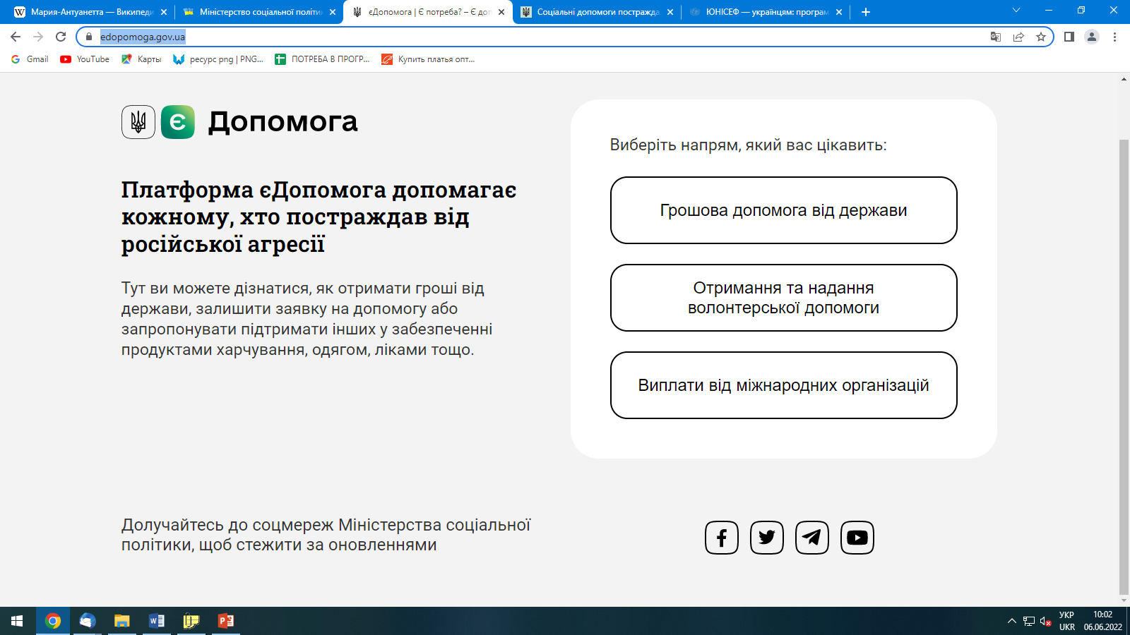
ЧЕРКАЩИНА
Як отримати допомогу через портал «єДопомога»?
Подати заявку на отримання допомоги потрібно на сайті «єДопомога» за посиланням: https://edopomoga.gov.ua.
Хто може отримати грошову допомогу?
Внутрішньо переміщені особи, які перебувають в Єдиній інформаційній базі даних про внутрішньо переміщених осіб; особи, які проживають/перебувають на тимчасово окупованих, деокупованих територіях або таких, що знаходяться в зоні активних бойових дій України.
Які документи та дані знадобляться для заповнення заявки?
Збір даних передбачає надання вами відомостей про себе та членів сім’ї (дітей та недієздатних осіб), а саме:
ПІБ згідно з ідентифікаційним документом;
РНОКПП (ІПН);
паспорт громадянина України, ID-картка, Посвідка на постійне або тимчасове проживання, Свідоцтво про народження дитини;
адреси зареєстрованого та фактичного місця проживання;
ваш номер телефону;
IBAN (необхідний для виплати допомоги на рахунок).

Slide 14
ЧЕРКАЩИНА
Як отримати допомогу через портал «єДопомога»?
Як здійснюється виплата допомоги?
Платформа єДопомога збирає заявки на допомогу та за запитом Міжнародних організацій передає переліки заявників на допомогу за запитуваною категорією.
Ким здійснюється виплата допомоги?
Міжнародними організаціями.
Як швидко обробляється заявка на виплату?
Після того, як Міжнародна організація приймає рішення щодо фінансування визначеної категорії заявників на допомогу, відповідальні особи передають переліки заявників на допомогу. Міжнародна організація обробляє заявки згідно власних внутрішніх положень.
Куди звертатись для уточнення статусу заявки?
Ви можете дізнатись статус вашої заявки на цьому ж сайті:
https://aid.edopomoga.gov.ua/check
Як дізнатись про нарахування виплати?
Вказавши IBAN вашого рахунку, ви можете самостійно перевірити надходження коштів на рахунок.
Партнери, що можуть надати грошову допомогу українцям на платформі єДопомога:
Представництво дитячого фонду ООН в Україні (ЮНІСЕФ) https://www.unicef.org/ukraine/, «гаряча лінія»: 0800600017;
Управління Верховного комісара ООН у справах біженців (УВКБ ООН) https://www.unhcr.org/ua/, «гаряча лінія»: 0800307711;
Всесвітня продовольча програма ООН (ВПП ООН), «гаряча лінія»: 0800600122;
Міжнародна організація з міграції (МОМ), «гаряча лінія»: +380952403511, +380674066327;
Місія Міжнародного Комітету Червоного Хреста в Україні та Товариство Червоного Хреста України (МЧКХ та ТЧХУ), «гаряча лінія»: 0800332656;
БО «Людина в біді» (меморандум у стадії опрацювання), «гаряча лінія»: 0800 210 174.

Slide 15

ЧЕРКАЩИНА
Як отримати допомогу
від міжнародних
партнерів ?
Організації, що надають допомогу ВПО поза межами платформи «єДопомога»:
ЮНІСЕФ — українцям: програма грошової допомоги «Спільно»
«Гаряча лінія»: 0800600017 https://www.unicef.org/ukraine/spilno-cash-transfers
Критерії відповідності:
можуть взяти участь родини, що належать до однієї з двох категорій:
мають трьох і більше дітей до 18 років;
мають принаймні одну дитину з інвалідністю до 18 років.
Допомога надається сім’ям незалежно статусу ВПО, які перебувають у будь-якому регіоні України, але за умови, що вони не отримували грошової допомоги від ЮНІСЕФ чи іншої міжнародної гуманітарної організації після 24 лютого 2022 року. Якщо ваша родина належить до однієї із зазначених категорій та потребує фінансової підтримки, заходьте на register.unicef.org. Це єдиний офіційний сайт реєстрації на програму грошової допомоги.
Норвезька рада у справах біженців в Україні
«Гаряча лінія»: 0800302007, https://www.facebook.com/ua.nrc.no/
Релігійна Місія «Карітас-Спес» Римсько-Католицької Церкви в Україні
Продовольча допомога - «гаряча лінія»: 0800300344,
http://caritas-spes.org/ua/page/who-we-are/about-us
Карітас в Україні - https://caritas.ua/about/
Надається фінансова та продовольча допомога в індивідуальному порядку за тел. «гарячої лінії»: 0800 406 506;
Паляниця.Інфо — це відкрита база організацій, які надають гуманітарну та волонтерську допомогу населенню по всій Україні.
Паляниця.Інфо. налічує понад 950 організацій та ініціатив, які регулярно оновлюються. Портал створений для того, аби спростити пошук допомоги та зробити його ефективнішим.
Швидкий пошук допомоги в Україні | Паляниця.Інфо (palyanytsya.info)

Slide 16

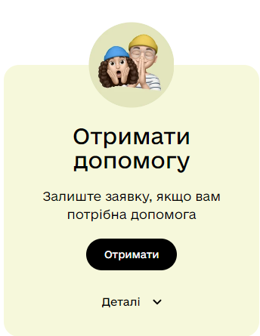
ЧЕРКАЩИНА
Гуманітарна допомога
Як отримати
гуманітарну допомогу?
Звернутися до гуманітарного центру органу місцевого самоврядування (міста, району, територіальної громади) за місцем тимчасового проживання
Зареєструватися та залишити заявку на сайтах волонтерської допомоги
«СпівДія»
https://spivdiia.org.ua/;
«єДопомога» https://social.edopomoga.gov.ua/uk/.
Звернутися до представництва
Черкаської обласної організації
Товариства Червоного Хреста України:
Телефон: (0472) 63 87 34
Email: ck@redcross.org.ua
Адреса: вул. Смілянська, 131/1, м. Черкаси.
Гаряча лінія:
0 800 33 26 56

Slide 17


ЧЕРКАЩИНА
Повідомлення про пошкоджене майно
Власникам пошкодженого або знищеного житла потрібно повідомити про збитки, завдані ворогом
Послуга працює для таких видів житла, як приватні житлові будинки, садові та дачні будинки, квартири, інші житлові приміщення (на які зареєстровано окреме право власності, а не в складі будинку).
Як повідомити :
Онлайн
Онлайн
На порталі «Дія» — з комп'ютера:
Зайдіть на портал «Дія», авторизуйтесь зручним способом
У розділі Послуги виберіть Земля, будівництво, нерухомість та знайдіть послугу Пошкоджене майно
Заповніть форму
Перевірте інформацію та відправте повідомлення
У застосунку «Дія» — з телефона:
Завантажте застосунок «Дія» або оновіть його
Натисніть Послуги, Пошкоджене майно
Заповніть форму, вказавши всю потрібну інформацію
Особисто
Послуга доступна працівникам ЦНАП та нотаріусам, які можуть заповнювати та подавати повідомлення від імені українців або їхніх представників.
Зверніть увагу!
Подати заяву може тільки власник житла.
Для заповнення форми потрібні дані про об‘єкт, контакти власника і (якщо є) фото та відео пошкоджень.

Slide 18
ЧЕРКАЩИНА
Як і де оформити компенсацію за тимчасове розміщення ВПО?
Компенсація виплачується за розміщення ВПО:
які перемістилися з тимчасово окупованої території АР Крим і м. Севастополя, території громад, які розташовані в районі проведення воєнних (бойових) дій або які перебувають в тимчасовій окупації, оточенні (блокуванні); житло яких зруйноване або непридатне для проживання внаслідок пошкодження (інформація про яке внесена до Державного реєстру майна, пошкодженого та знищеного внаслідок бойових дій, терористичних актів, диверсій, спричинених військовою агресією Російської Федерації, або щодо якого подано документальне підтвердження від органів місцевого самоврядування факту пошкодження/знищення нерухомого майна внаслідок бойових дій, терористичних актів, диверсій, спричинених військовою агресією Російської Федерації).
Як подати заяву?
Особисто | Онлайн
Власник житлового приміщення, який погодився безкоштовно розмістити внутрішньо переміщених осіб, звертається до виконавчого комітету сільської, селищної міської ради за місцем проживання та інформує про наявне для розміщення житло. | Власник житлового приміщення, який погодився безкоштовно розмістити внутрішньо переміщених осіб, вносить самостійно відомості про таке житло на вебресурс «Прихисток»: https://prykhystok.gov.ua
Необхідно надати або вказати:
паспорт або інший документ, що посвідчує особу власника; довіреність, що підтверджує повноваження (в разі необхідності); право власності на житлове приміщення. Не пізніше наступного дня після поселення подати заяву до органів місцевого самоврядування (виконавчого комітету), вказавши ім’я та по батькові кожної з розміщених осіб та додаючи копії документів, що посвідчують їх особи. Щомісяця (з 1-го по 5-те число) подавати заяву про отримання компенсації. Компенсація особам, що розмістили ВПО, виплачується у безготівковій формі за зазначеними у заяві банківськими реквізитами за умови відсутності заборгованості за житлово-комунальні послуги. У разі змін цього ж дня подати заяву з інформацією про зміну переліку мешканців або припинення розміщення.

Slide 19


ЧЕРКАЩИНА
Умови виплати компенсації за тимчасове розміщення ВПО?
Обов’язкові умови для отримання компенсації:
відсутність заборгованості за житлово-комунальні послуги у власника житла; безкоштовне проживання для ВПО; розміщення ВПО, крім членів своєї сім’ї в розумінні Сімейного кодексу України.
Дії, якщо не надійшла компенсація:
1. Звернутись до банківської установи для уточнення: банківських реквізитів, вказаних у Заяві (IBAN, строк дії рахунку/банківської карти, банківський рахунок має належати особі, вказаній у Заяві на отримання компенсації, тощо); чи можливе зарахування коштів на цей рахунок; факту надходження коштів на рахунок. 2. Звернутись до територіальної громади для уточнення: чи здійснювалася виплата компенсації за відповідний період; банківських реквізитів та персональних даних, які були вказані у Заяві про компенсацію, були узагальнені територіальною громадою та передані для здійснення компенсації. 3. У разі потреби зміни поданих раніше реквізитів – надати необхідні дані територіальній громаді для подальшого уточнення.

Slide 20
ЧЕРКАЩИНА
Як стати на військовий облік?
Звернутися до районних (об’єднаних) Територіальних центрів комплектування та соціальної підтримки
Документи, які необхідно надати:
заява;
паспорт громадянина України;
військовий квиток або тимчасове посвідчення військовозобов’язаного;
для осіб, звільнених у запас, – обліково-послужна картка, припис військової частини; для звільнених за станом здоров’я або за сімейними обставинами – свідоцтво про хворобу та інші документи, які підтверджують законність дострокового звільнення;
рішення військово-лікарської комісії про придатність за станом здоров’я для проходження військової служби в мирний або воєнний час (у разі наявності).
Черкаський обласний територіальний центр комплектування та соціальної підтримки:
Опертативний черговий: т. (0472) 63 67 29
В екстрених та критичних ситуаціях звертайтеся до відповідних служб оперативного реагування:
Головне управління національної поліції в Черкаській області:
т. (0472) 39 31 01, 067 143 93 95, 067 380 14 14.
«Гаряча лінія» СБУ в Черкаській області: т. (0472) 37 92 44.

